Slide 1
</> |
ShireTec
Zwischenstand 13.01.2022
Notes:
Caro

Slide 2
Agenda
Notion
Ereignis-Reaktions-Modell
Datensätze
TensorFlow Modelle
Explainable AI

Slide 3
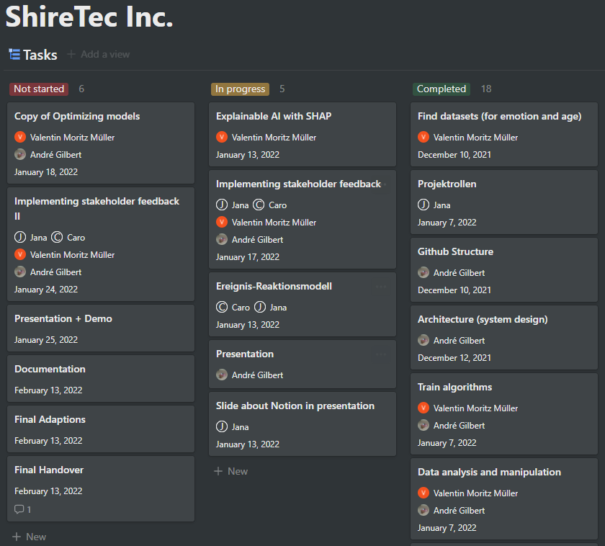
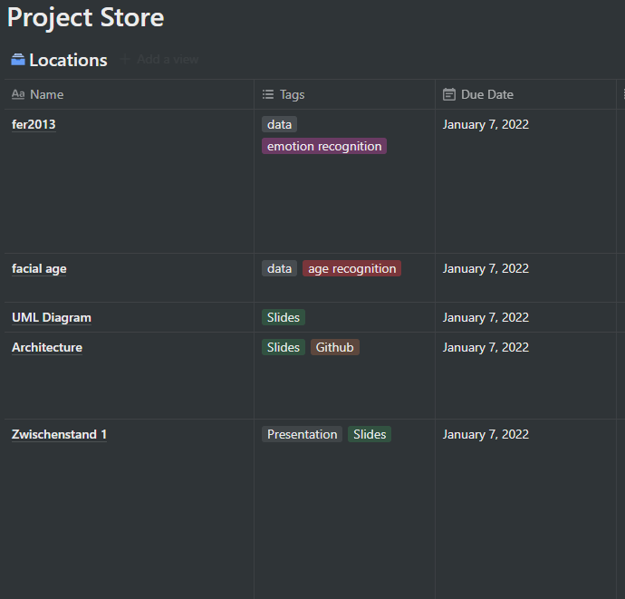
Notion
Notes:
Auszüge! Kanban board

Slide 4
Ereignis-Reaktions-Modell
Order recommendation
Customer
Display recommendation
Display product recommen-dation
Imagedata
Predict
Age &
Emotion
Preprocess Image
No recommen-dation
Results: Age & Emotion
Match results to recommendation
Match Age & Emotion
Recommendation
Table

Slide 5
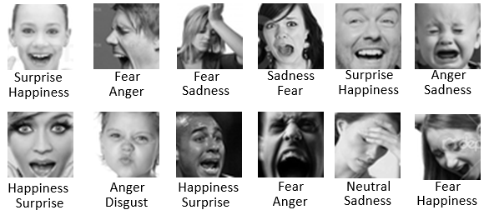
Datensätze
Emotion Classification
Enthält ca. 30,000 graue Bilder (48 x 48)
7 Emotionsklassen: Happy, Sad, Neutral, Fearful, Angry, Disgust, Surprised
FER+ bietet eine Reihe neuer Labels von besserer Qualität für FER2013 (Microsoft)
FER+ Labels: Neutral, Happy, Surprised, Sad, Anger, Disgust, Fearful, Contempt, Unknown, NF (Not a Face)
Links
FER2013
FER+ Labels
Notes:
Jana
Von Microsoft annotiert
- Unknown und NF eliminiert
Contempt zu neutral
FER+ sind gleiche Bilder wie 2013, nur besser gelabelt

Slide 6
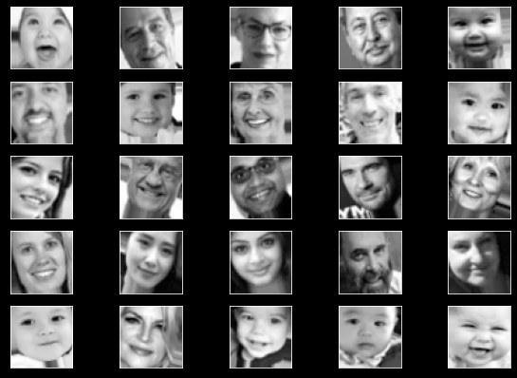
Datensätze
Age Group Classification
Enthält ca. 9000 farbige Bilder (200 x 200) von Menschen im Alter von 1 bis 110 Jahren
4 Altersgruppen: Child (<=16), Young Adult (17 - 30), Adult (31-60), Senior (>60)
Link
Facial Age

Slide 7
TensorFlow Modelle
Emotion Classification
Notebook
Notes:
Valentin

Slide 8
TensorFlow Modelle
Age Group Classification
Notebook
Notes:
André

Slide 9
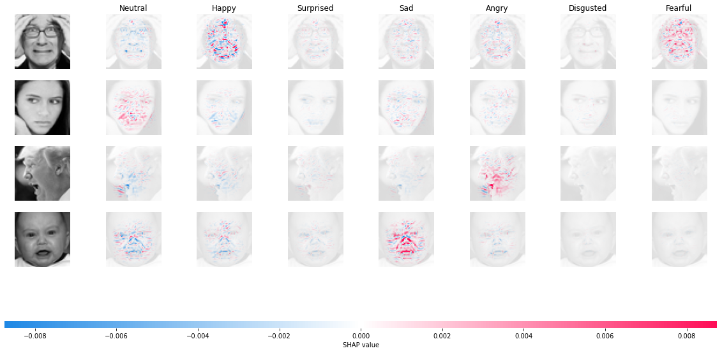
Explainable AI – Emotion Classification
Notes:
Valentin

Slide 10
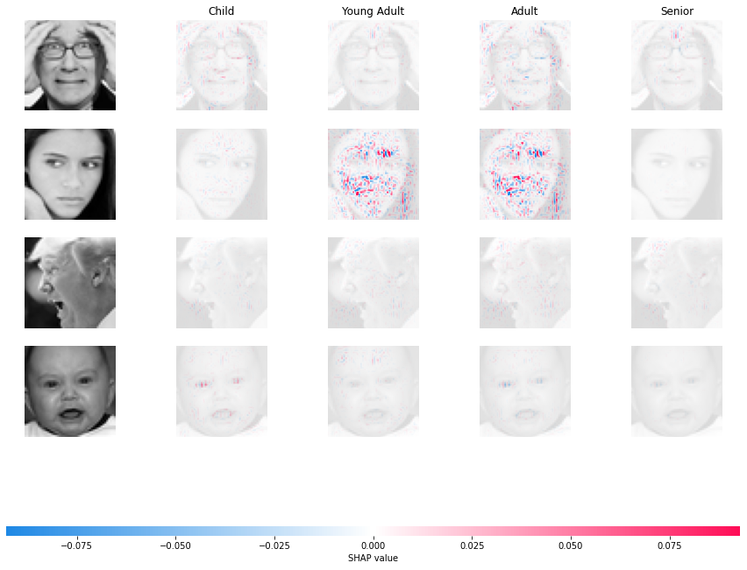
Explainable AI – Age Group Classification

